Slide 1
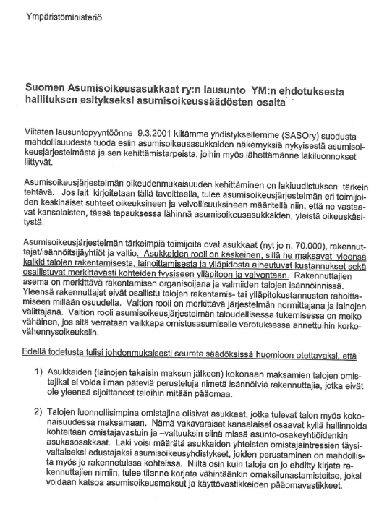
Sivu 1/3

Slide 2
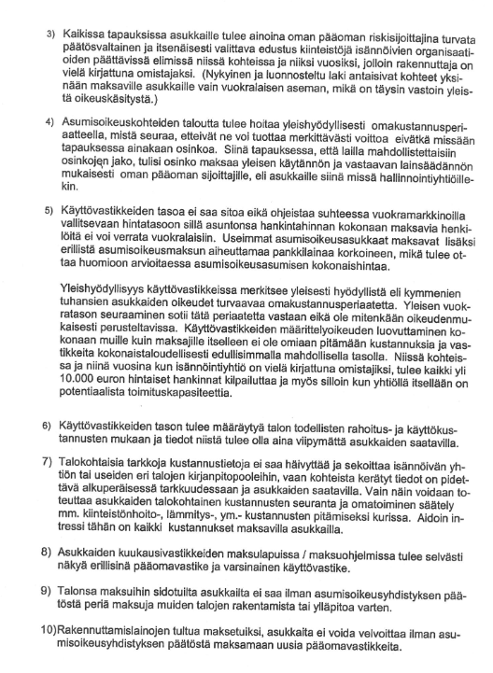
Sivu 2/3

Slide 3
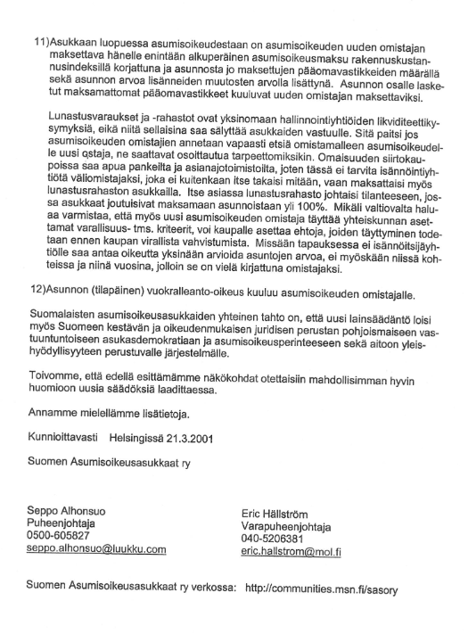
Sivu 3/3

